Slide 1

Тема :
Использование
кейс-технологии
на уроках истории и обществознания как средство развития социальных, мотивационных, функциональных компетентностей обучающихся
Позднякова Анна Сергеевна,
учитель истории и обществознания

Slide 2


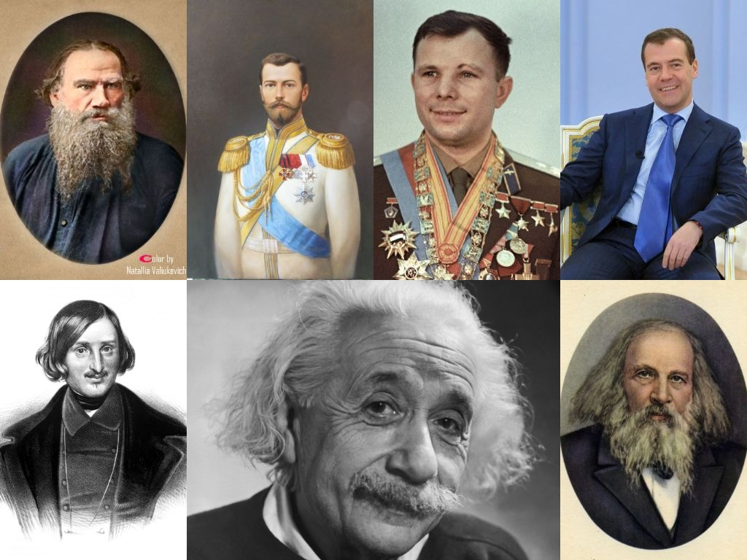
Развить у ребенка интерес к истории как науке, показать ему, как пользоваться понятийным аппаратом данной науки, ориентироваться в мире минувшего, анализировать ситуации – задача учителей истории и обществознания.
Интересно
Неинтересно

Slide 3


- Как оптимизировать образовательную деятельность, чтобы она стала более качественной?
- Что изменить в образовательной деятельности, в уроке, чтобы сделать его современным?
- Как повысить мотивацию учения и заинтересованность ученика в образовательной деятельности, повысить его ответственность за конечный результат?

Slide 4

От проблемы к решению
Требования современного общества
к системе образования
Обучение и воспитание детей,
способных жить в открытом
обществе, умеющих общаться и
взаимодействовать со всем
многообразием реального мира,
работать с информацией
Целевая установка ФГОС –
формирование у обучающихся
способности самостоятельно добывать
знания через системно-
деятельностный подход
Актуальная задача: создать условия для развития у обучающихся
критического и стратегического мышления, умения выслушивать
и учитывать альтернативную точку зрения,
аргументированно высказать свою
Кейс-технология на занятиях внеурочной деятельности
и на уроках истории и обществознания

Slide 5

Кейс-технология – это технология изучения явлений на основе конкретных ситуаций.
Название технологии произошло от английского слова «case» - казус, запутанный или необычный случай.
Суть технологии заключается в использовании в обучении конкретных учебных ситуаций, ориентирующих обучающихся на формулирование проблемы и поиск вариантов ее решения с последующим разбором на учебных занятиях.
Цель технологии – создание возможностей каждому школьнику определить собственный уникальный путь освоения знания, которое ему более всего необходимо. Таким образом, наблюдается выход в самообразование обучающегося, что соотвествует требованиям к образованию сегодня.

Slide 6



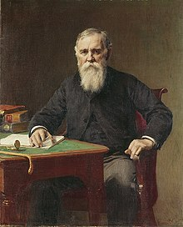
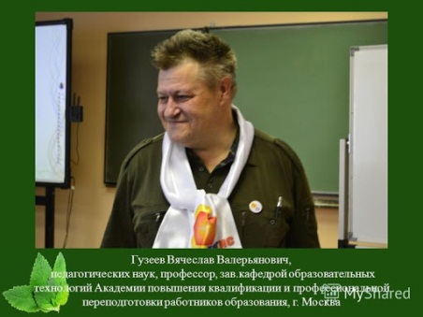
Основоположники кейс-технологии
Впервые метод был применен в Гарвардской бизнес школе в 20-е гг. XX века. В 1920 году был издан сборник кейсов, после чего вся система обучения менеджменту в Гарвардской школе была переведена на case study - обучение на основе реальных ситуаций. Методические основы кейс-технологий освещаются в работах Л. Барнса, Э. Хансена, А.В. Хуторского, Л.В. Рейнгольд, М.В. Рыжакова, В.В. Гузеева, О.Г. Смоляниновой.
Прозументова Г.Н. профессор, заведующая Кафедрой управления образованием ТГУ, директор «Институт инноваций в образовании» ТГУ.
М.В. Рыжаков
Директор Института содержания и методов обучения РАО, академик РАО, доктор педагогических наук, профессор
Христофор Колумб Лэнгделл

Slide 7

Возможности кейс-технологии
Видеть проблемы
Анализировать ситуации
Оценивать альтернативы возможных решений
Выбирать оптимальный вариант решения
Составлять план его осуществления
Развивать мотивацию
Развивать коммуникативные навыки и умения
Развивать самостоятельное критическое и стратегическое мышление, умение выслушивать и учитывать альтернативную точку зрения, аргументированно высказать свою

Slide 8

При использовании кейс-технологии на уроках истории и обществознания реализуются следующие цели
Эмоциональное переживание участников событий, формирование их ценностных установок через погружение в тему
Совершенствование навыков делать выводы о том, что из любой ситуации существует много выходов, и определять, от чего зависит тот или иной выход, т. е. формируется ответственность детей за выбор
Развитие социальных, мотивационных, функциональных компетентностей учащихся
Формирование навыков критического мышления

Slide 9
Структура образовательной деятельности с использованием кейс-технологии
Ситуация
Отбор информации из кейса
Выявлении позиции школьника по сути ситуации
Коллективное обсуждение
Презентация вариантов решения

Slide 10
Классификация кейсов
Практические
кейсы
Метод ситуационного упражнения (задачи)
Метод разбор деловой переписки, корреспонденции
Метод ситуационно-ролевых игр
Научно-исследовательские кейсы
Метод инцидента
Метод игрового проектирования

Slide 11
Урок истории России в 6 классе
«Северо-западная Русь между Востоком и Западом»

Slide 12
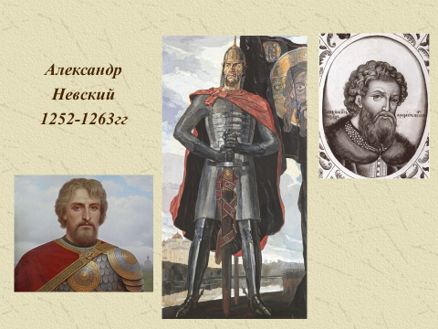

Slide 13
Перед вами 2 исторических факта:
В 13 веке Руси не удается отразить нашествие монголов, и она попадает в зависимость.
В 13 веке Русь отражает натиск крестоносцев

Slide 14
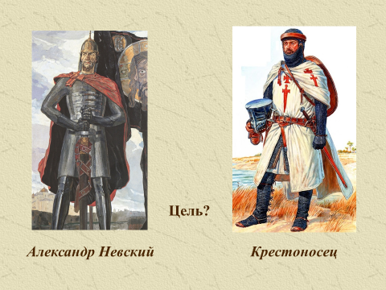

Slide 15


Slide 16
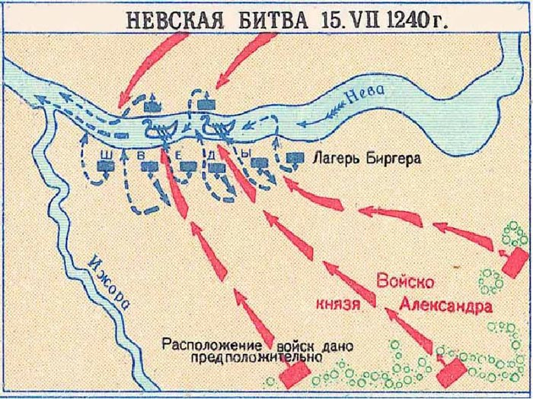
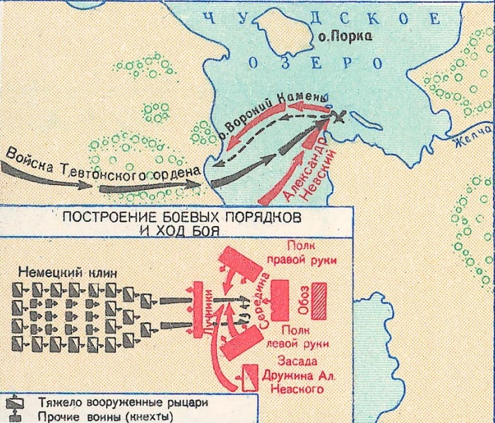
Ледовое побоище
05 апреля 1242г.
Невская битва
15 июня 1240г.

Slide 17
Сравнительная таблица «Невская битва и Ледовое побоище»
 | Невская битва | Ледовое побоище
Дата
Место сражения
Противник русского войска
Итог

Slide 18
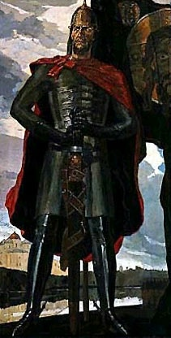

В СССР во время войны,
в 1942 году был учрежден орден Александра Невского, которым награждались офицеры Красной армии за проявленную личную отвагу и обеспечение успешных действий своих частей
Александр Невский. Художник П. Корин

Slide 19
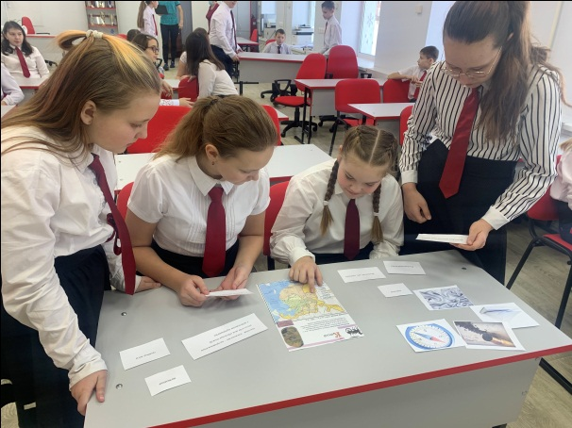
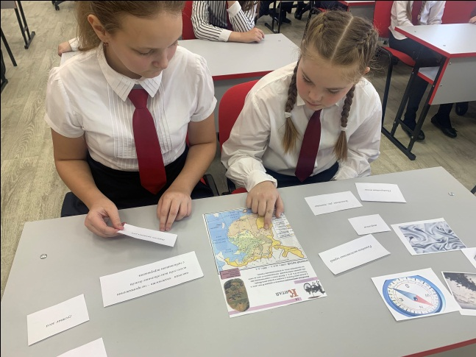
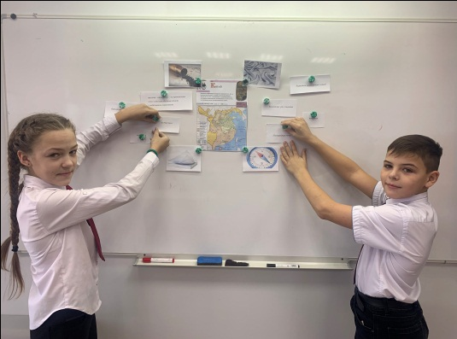
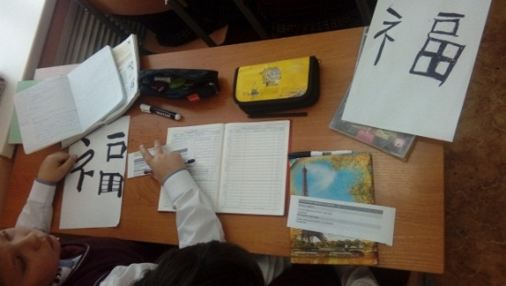
Кейс-технология на уроках истории и обществознания
Метод ситуационного упражнения (задачи)
Кейс по истории Древнего мира в 5 классе. Тема урока «Китай»
Задание №1
1.1. Перед Вами карта Древнего Китая, какие природные условия, представленные в кейсе, можно отнести к данной стране
1.2. Подумайте, как особенности географического положения Китая влияли на жизнь его населения?
Задание № 2
  Проанализируйте природные условия и сделайте выводы о занятиях людей.
Материалы для кейса: описание природных условий Древнего Китая, характеристика основных занятий людей в странах Древнего мира, карта Древнего Китая, предметы, изобретенные в Древнем Китае.

Slide 20
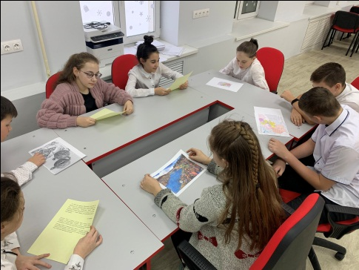
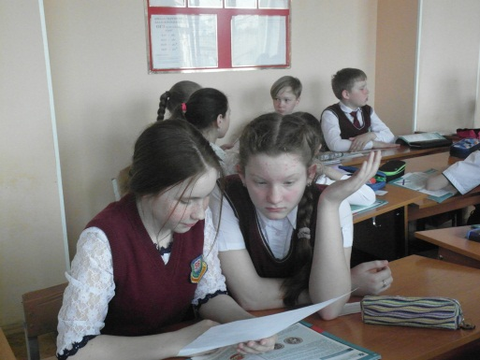
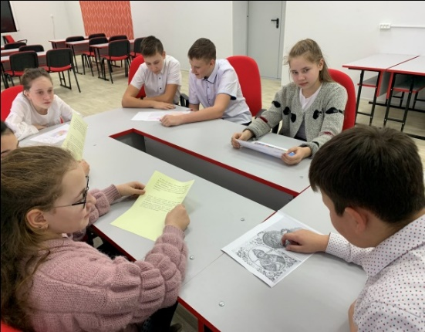
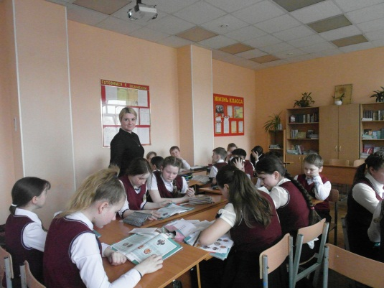
Кейс-технология на уроках истории и обществознания
Метод инцидента
Кейс по истории России в 6 классе. Тема урока «Русь и Золотая Орда"
Задание № 1
1.1. Ознакомьтесь с текстом летописи, выделите главные, на ваш взгляд, события относительно темы урока.
1.2. Проанализируйте дополнительные материалы кейса .
1.3. Подумайте, все ли факты в летописи достоверны?
Задание № 2
Назовите события (которые произошли или не произошли) на Руси,
которые привели к таким последствиям?
Задание № 3
  Сформулируйте вывод по основной заданной проблеме (1-2 предложения) «Могло ли развитие нашего государства пойти таким путем?"
Материалы для кейса: карта Российского государства, картина «Стояние на реке Угре», печать Ивана III, фрагмент летописи (вымышленный).

Slide 21
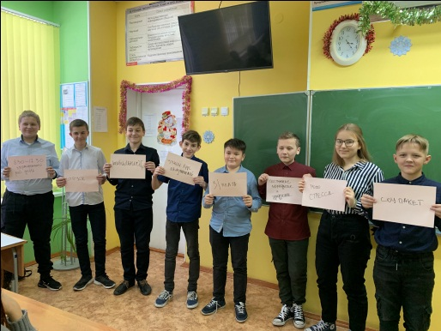
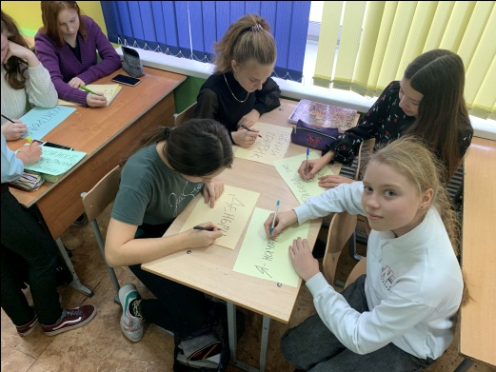
Кейс-технология на уроках истории и обществознания
Метод игрового проектирования
Кейс по обществознанию в 7 классе .
Тема «Человек в обществе: труд и социальная лестница»
Задание №1.
Проанализируйте таблицы с ответами и разделите все профессии
на три группы:
1.Исполнительский труд.
2.Творческие профессии.
3.Предпринимательство.
Задание №2. Опираясь на экономическую ситуацию в нашем городе, анализируя спрос на товары и предложения на рынке, каждая группа выбирает самую востребованную профессию на данный момент, по их мнению.
Задание №3. Каждая группа рекламирует выбранную профессию (называет достоинства и т.д.);
Презентация может проходить в любой форме.
Материалы для кейса: анкеты,
Видеофрагмент о предприятиях
г. Кемерово, , карточки с характеристикой
групп профессий
(исполнительский труд, творческие
профессии, предпринимательство).

Slide 22
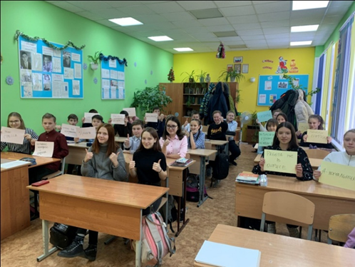

Этап урока - рефлексия, в ходе которого учащиеся самостоятельно оценивают свое состояние, свои эмоции, результаты своей деятельности.
Ваше отношение к кейсу?
Интересно | 6-5-4-3-2-1 | Неинтересно
Трудоемко | 6-5-4-3-2-1 | Легко
Понятно | 6-5-4-3-2-1 | Сложно
Полезно | 6-5-4-3-2-1 | Бесполезно
Что удивило тебя при выполнении кейса (факт, идея, процесс, мысль)?

Slide 23
Ожидаемые результаты и эффекты
технология способствует формированию интереса и самостоятельности ученика, что позволяет добиваться определенных результатов в учебной деятельности и развивать мыслительные способности;
постоянная постановка перед ребенком проблемных ситуаций приводит к тому, что он не «пасует» перед проблемами, а стремится их разрешить, тем самым мы имеем дело с творческой личностью, всегда способной к поиску;
кейс-технология помогает сформировать и закрепить практические навыки, а также развить систему ценностей и жизненных установок.

Slide 24
Ожидаемые результаты и эффекты
повышение мотивации у обучающихся к изучению истории и обществознания;
умение обучающихся выдвигать гипотезы, формулировать проблемы, соотносить их с ранее полученными знаниями, выбирать способы решения этих проблем, проявлять самостоятельность и инициативность;
положительная динамика качества успеваемости обучающихся по истории и обществознанию;
интерес у обучающихся к истории своей школы и района;
активное участие школьников в научно-практических конференциях, конкурсах и олимпиадах.

Slide 25


